Slide 1
ESTA IDEA NACE DE UNA NECESIDAD (**) PARTICULAR, PERO LE HE IDO AGREGANDO CUALIDADES PARA HACERLA NECESARIA (Y COMERCIAL jeje).. SE TRATA DE UN UN SITIO WEB (HTTP // XX) PARA ESCUELA(s) LICEOS, JARDINES, ETC. EL SITIO DEBIERA CUMPLIR CON LAS SGTES OBJETIVOS..
- (**) MANTENER INFORMADO AL APODERADO RESPECTO DE LOS DEBERES ESCOLARES DE SU HIJO.
- SER UN CANAL EJECUTIVO DE COMUNICACIÓN (presiso, rapido y eficaz)
- SER UN CANAL DE COMUNICACIÓN IMPORTANTE ENTRE ESCUELA-PROFESORES- ALUMNOS y APODERADOS.
- OFRECER INFORMACION RELEVANTE DE UN COLEGIO (PARA LA COMUNIDAD, Y SER UNA HERRAMIENTA A LA ORA DE SELECCIONAR UN COLEGIO PARA MATRICULA)

Slide 2

https://www.xx /
SELECCIONE COLEGIO
VER RANKING DE COLEGIOS VER RANKING SEGÚN MINEDUC
  SEGÚN ALUMNOS
  SEGÚN APODERADOS
https://www.xx //MI COLEGIO xx //
FOTO COLEGIO
MENSAJE DIRECTOR, etc.
INGRESO (DIRECTOR, PROFESOR,APODERADO ALUMNO)
https://www.xx / MI COLEGIO xx//
FOTO COLEGIO
MENSAJE DIRECTOR, etc.
INGRESO (DIRECTOR, PROFESOR,APODERADO ALUMNO)
https://www.xx / MI COLEGIO xx//
FOTO COLEGIO
MENSAJE DIRECTOR, etc.
INGRESO (DIRECTOR, PROFESOR,APODERADO ALUMNO)

Slide 3
PERFILES Y SUS OPCIONES
//ID: rut PASS : xxx
PROFESOR NNN (FOTO)
- MANTENCION NOTAS por ALUMNOS
- MANTENCION CALENDARIO ACTIVIDADES :
- PRUEBAS, ACT. EXTRAPROGRAMATICAS
- MENSAJES DE COMUNICACIÓN : A PAGINAS DE MIS ALUMNOS Y APODERADOS, MSG TXT-TELEFONO, CORREO , ETC
- MANTENCION MODULO VOTACION (ENCUESTAS CURSO)
//ID: rut PASS : xxx
ALUMNO NNN (FOTO)
- VER NOTAS
- VER MENSAJE(S) PROFESORA
- VOTAR ENCUESTAS (CURSO / COLEGIO
- LISTADO UTILES (VER / IMP)
//ID: rut PASS : xxx
APODERADO (FOTO)
- VER NOTAS DEL HIJO
- VER MENSAJES PROFESORA
- VOTAR ENCUESTAS COLEGIO / CURSO
- EVALUACION CONTINUA CALIDAD COLEGIO (ENCUESTA)
- LISTADO UTILES (VER / IMP)
//ID: rut PASS : xxx
DIRECTOR NNN (FOTO)
- MANTENCION FOTO COLEGIO
- MANTENCION MENSAJE COLEGIO
- MANTENCION ENCUESTAS COLEGIO

Slide 4

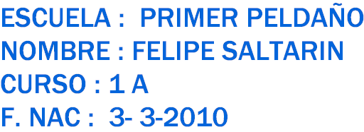
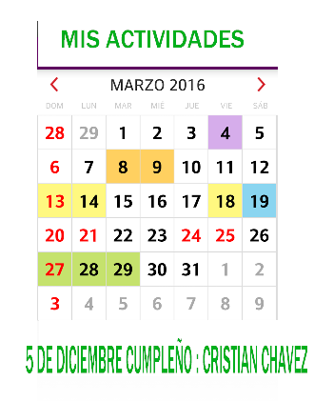

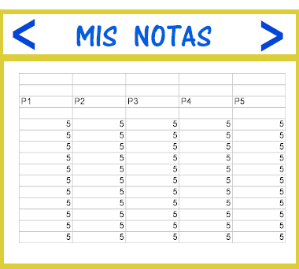



Slide 5
Detalles para el desarrollo
1 INTERFAZ INTUITIVA Y RAPIDA
2 Usar plantilla grafica de acuerdo al curso; asi kinder o primero utilizaran dibujos animados y el resto algo mas sobrio y representativo.
3 Para el perfir ALUMNO y en el caso que las notas sean deficientes (o malas ) ofrecer algunas sugerencias como otras paginas web u otro tipo de ayuda para que se pueda superar

Slide 6
Plan de trabajo y desarrollo
- Alternativas de financimiento
a. Plan básico gratis: incluye lo esencial
Financiado por publicidad
b. Plan “A” pagado
Costo razonable (muy bajo) incluye
- Mensajes al telefono
c. Plan “B” pagado
Abarca otros sub-sistemas (como lo hacen otras E.)

